Slide 1
ОТЧЕТ
О выполнении работ
По благоустройству общественной
Территории По адресу:
Архангельская область Вельский район
Поселок Усть-Шоноша улица северная
Муниципальное образование «Вельский муниципальный район»
23 июля 2018 года

Slide 2
благоустройство общественной территории по адресу: Архангельская область Вельский район
Поселок Усть-Шоноша улица северная
Основание для выполнения работ:
Муниципальный контракт: от 16.05.2018 № 67/153/18.
Заказчик: Администрация МО «Вельский муниципальный район»
(ИНН 2907003416)
Руководитель заказчика: Шерягин Виктор Георгиевич, глава МО «Вельский муниципальный район», 8(81836) 6-00-82, movelsk@atnet.ru
Контактное лицо заказчика: Скиба Николай Валерьевич , начальник УКС и экологии,8(81836)6-21-44, arhivelsk@mail.ru
Подрядная организация: ООО «Элина» (ИНН 2902049304)
Руководитель подрядчика: Курас Татьяна Валентиновна, генеральный директор, 8 (8182)43-12-08, ksil-pomor@mail.ru
Контактное лицо подрядчика: Румянцев Илья Сергеевич, менеджер,
8 (8182)24-32-82, 431208@mail.ru
Сроки выполнения работ:
Начало – 16.05.2018.
Окончание – 30.06.2018.

Slide 3
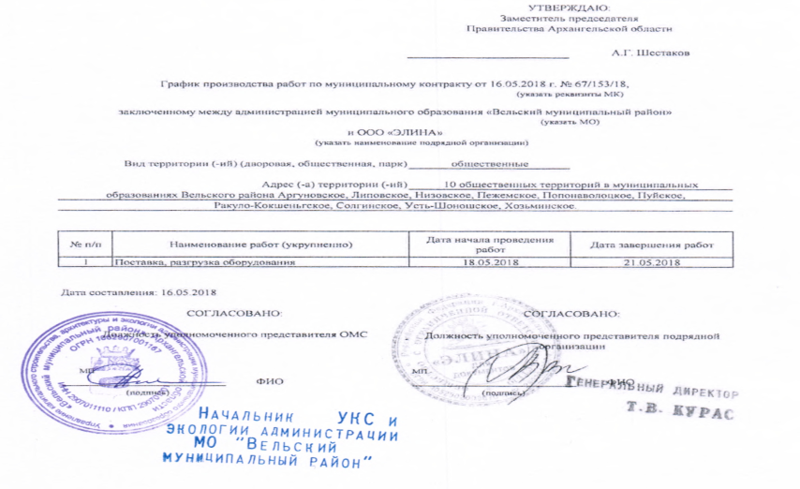
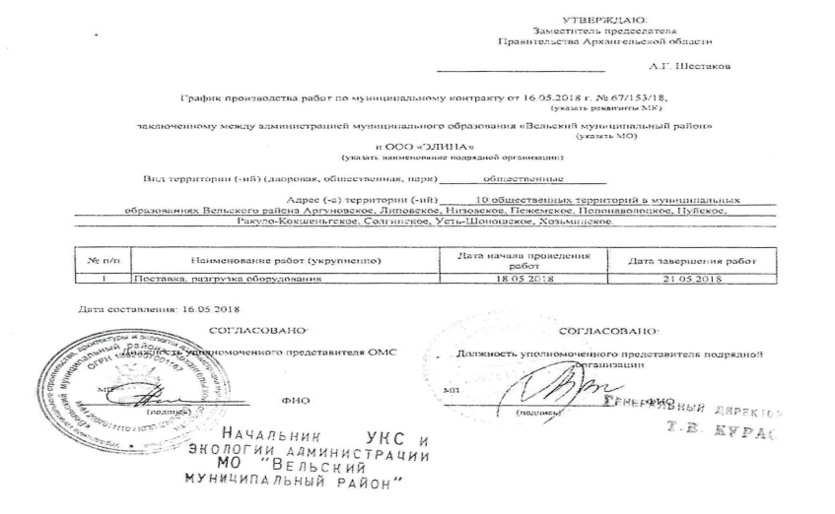
благоустройство общественной территории по адресу:Архангельская область Вельский район Поселок Усть-Шоноша улица северная
(График производства работ)

Slide 4
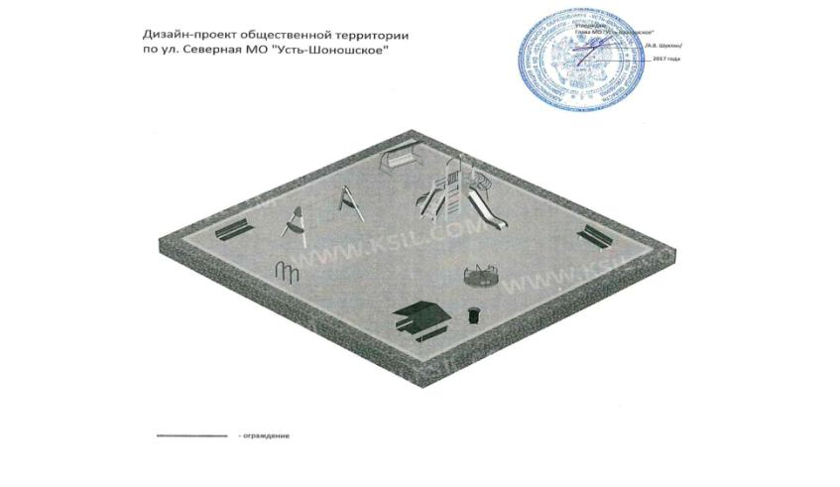
Дизайн-проект благоустройства общественной территории по адресу: Архангельская область Вельский район
Поселок Усть-Шоноша улица северная

Slide 5
Перечень работ по благоустройству общественной территории по адресу: Архангельская область Вельский район
Поселок Усть-Шоноша улица северная
№ п/п | Виды работ | Объем работ, ед. изм. | Стоимость оборудования, тыс. рублей
1 | Поставка, разгрузка оборудования | 9 шт. | 306 770,63
2
3
4
5
6
7
8
9
10

Slide 6
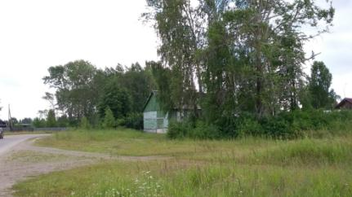
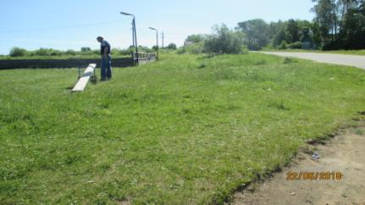
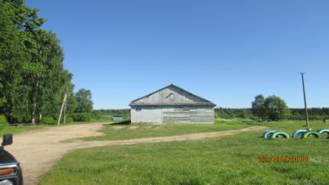
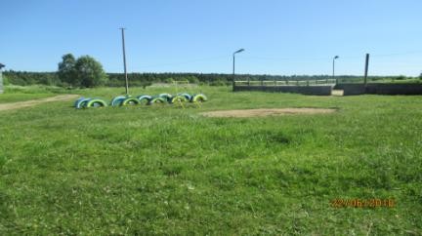
ФОТООТЧЕТ ДО начала выполнения работ общественная территория: Архангельская область Вельский район Поселок Усть-Шоноша улица северная
22.06.2018
22.06.2018
22.06.2018
22.06.2018

Slide 7
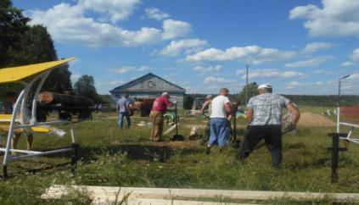
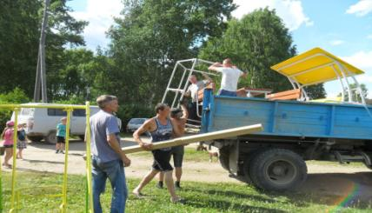
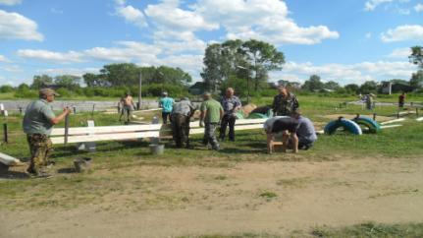
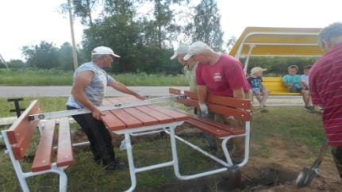
ФОТООТЧЕТ во время выполнения работ общественная территория Архангельская область Вельский район Поселок Усть-Шоноша улица северная
01.07.2018
01.07.2018
01.07.2018
01.07.2018

Slide 8
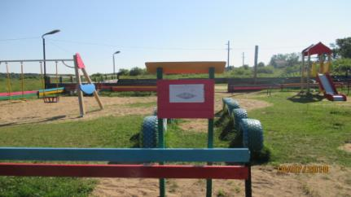
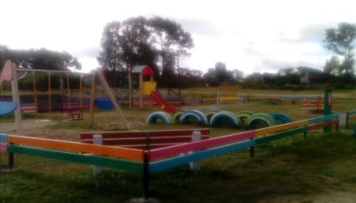
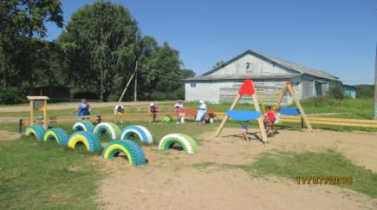
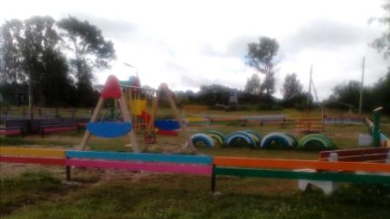
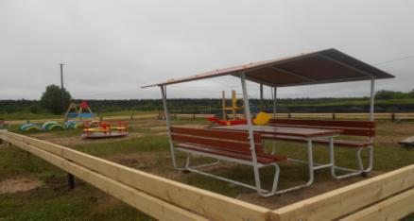
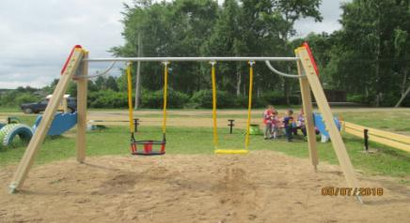
ФОТООТЧЕТ после завершения работ общественной территория Архангельская область Вельский район Поселок Усть-Шоноша улица северная
18.07.2018
18.07.2018
18.07.2018
18.07.2018

Slide 9
ФОТООТЧЕТ РАБОТЫ общественной комиссии по приемке общественной территории Архангельская область Вельский район Поселок Усть-Шоноша улица северная
30.10.2018
30.10.2018
30.10.2018
30.10.2018

